Slide 1
Тема:«В чому полягає суть підприємництва?»
Зарічненський ліцей № 1
Підготував Павлович В.В., вчитель громадянської освіти

Slide 2
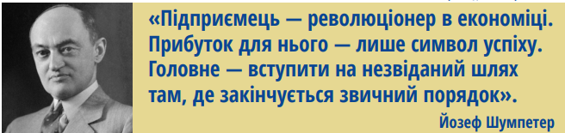
Хто такий підприємець?
Поняття 1. Підприємництво ― самостійна, ініціативна, систематична, здійснювана на власний ризик діяльність з виробництва товарів, надання послуг та виконання робіт (господарська діяльність) з метою одержання прибутку. (Стаття 4 Господарського кодексу України).

Slide 3
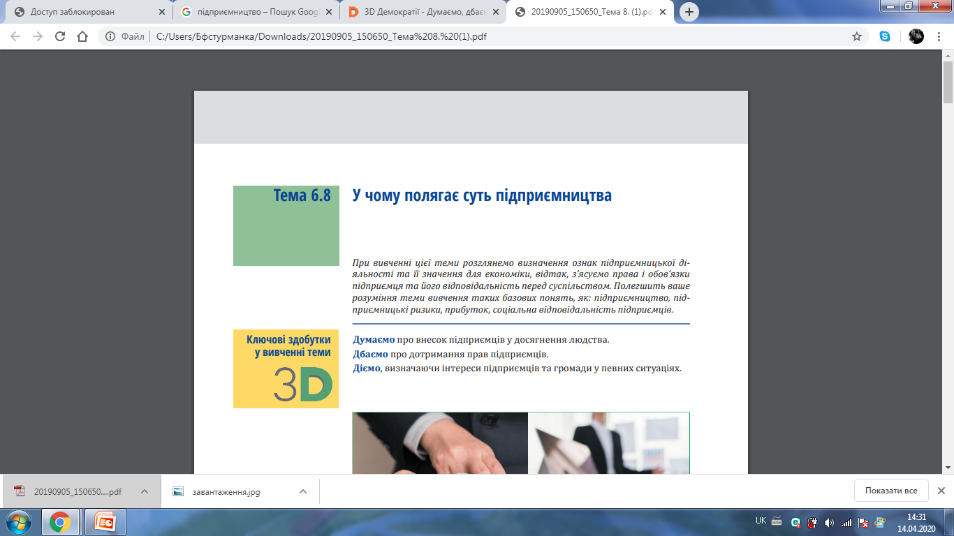
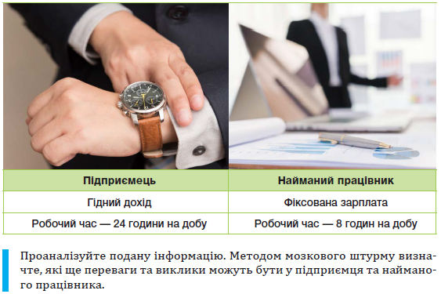

Slide 4
Організаційна
Використання передових методів управління
Інноваційна
Розробка і реалізація творчих ідей
Ресурсна
Мобілізація всіх факторів виробництва
Функції підприємництва
Головною умовою здійснення підприємницької діяльності в Україні є її державна реєстрація.
Поняття 2. Державна реєстрація суб’єкта підприємницької діяльності ― це юридична процедура отримання у відповідних державних органів влади свідоцтва про право здійснювати підприємницьку діяльність.

Slide 5
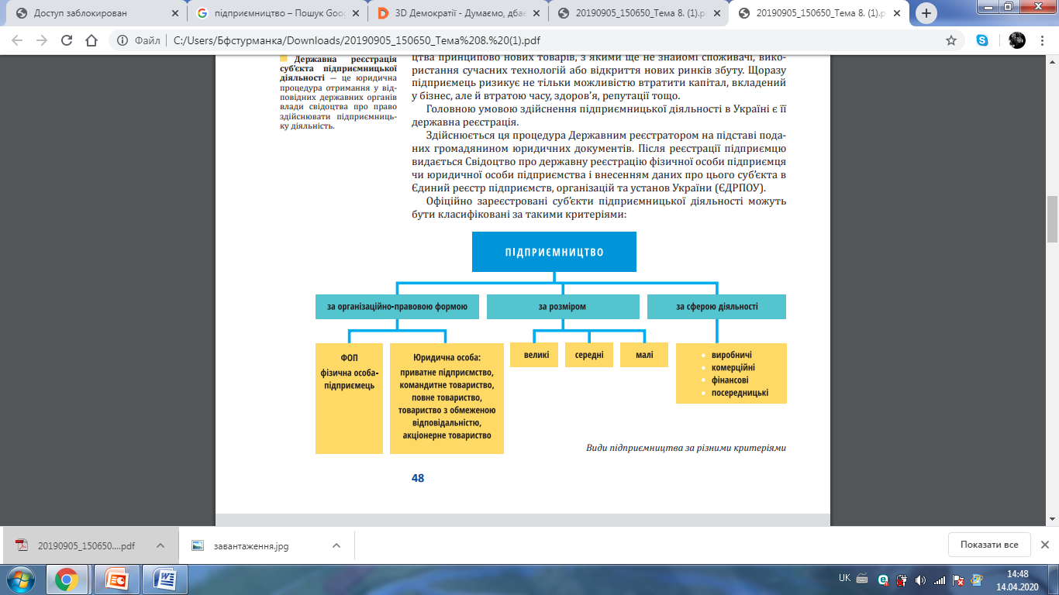
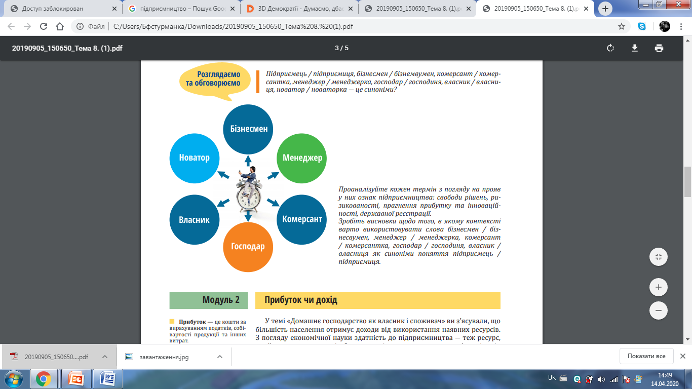
Робота в групах 1. Проаналізуйте кожен термін з погляду на прояв у них ознак підприємництва: - свободи рішень, ризикованості, - прагнення прибутку та інноваційності, - державної реєстрації. 2. Зробіть висновки щодо того, в якому контексті варто використовувати слова бізнесмен / бізнесвумен, менеджер / менеджерка, комерсант / комерсантка, господар / господиня, власник / власниця як синоніми поняття підприємець / підприємиця.

Slide 6

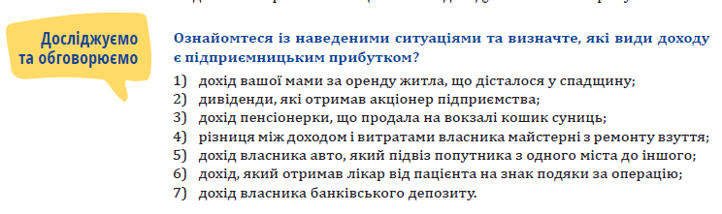
Прибуток від підприємницької діяльності

Slide 7
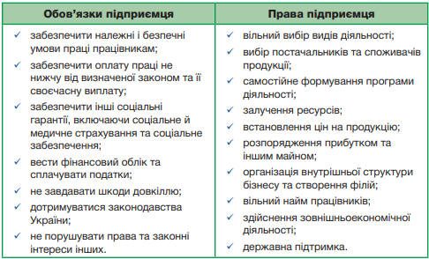
Якими є права та обов’язки підприємця

Slide 8

Відповідальність підприємця
Типи соціальної відповідальності бізнесу:
1. Економічна ― включає створення робочих місць і сплату податків для підтримки життєдіяльності держави.
2. Юридична відповідальність передбачає дотримання бізнесом місцевих і міжнародних законів.
3. Етична відповідальність вимагає дотримання співробітниками і компанією загалом загальнолюдських норм поведінки у взаєминах один з одним, конкурентами, державою і суспільством.
4. Добровільна ― інвестування у проекти, що приносять значну користь суспільству, але не мають прямої віддачі. Це захист навколишнього середовища, інвестиції у здоров’я та грамотність населення, інфраструктуру, боротьбу з бідністю і т. ін.
Поняття 4. Соціальна відповідальність бізнесу — це добровільний внесок бізнесу у розвиток суспільства в соціальній, економічній та екологічній сферах, пов’язаних з основною діяльністю компанії.

Slide 9

Правовий захист бізнесу
Відповідно до чинного законодавства України, держава гарантує всім підприємцям рівні права й можливості для доступу до матеріально-технічних , фінансових, трудових, інформаційних, природних та інших ресурсів.
Також вона законодавчо:
забезпечує свободу конкуренції між підприємцями;
захищає споживачів від проявів несумлінної конкуренції та монополізму.

Slide 10
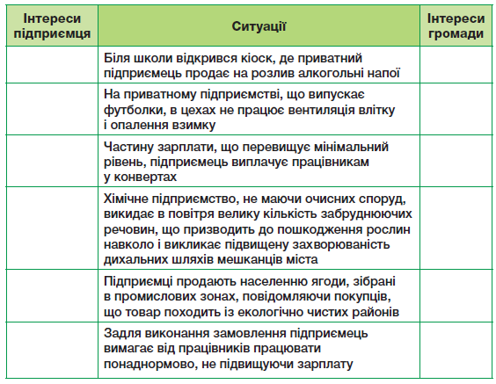
Підсумок уроку. ДЗ

